Slide 1
Unidad 1:
Introducción al diseño de interfaces
2º Desarrollo de Aplicaciones Web
Juana Rodríguez García

Slide 2
EVOLUCIÓN DEL DISEÑO WEB
1990: Nace la primera versión de HTML
Tim Berners-Lee es considerado el padre de la Web porque desarrolló sus tres pilares fundamentales:
Lenguaje HTML (HyperText Markup Language)
Protocolo HTTP (HyperText Transfer Protocol)
Sistema de localización de objetos en la web URL (Uniform Resource Locator)

Slide 3
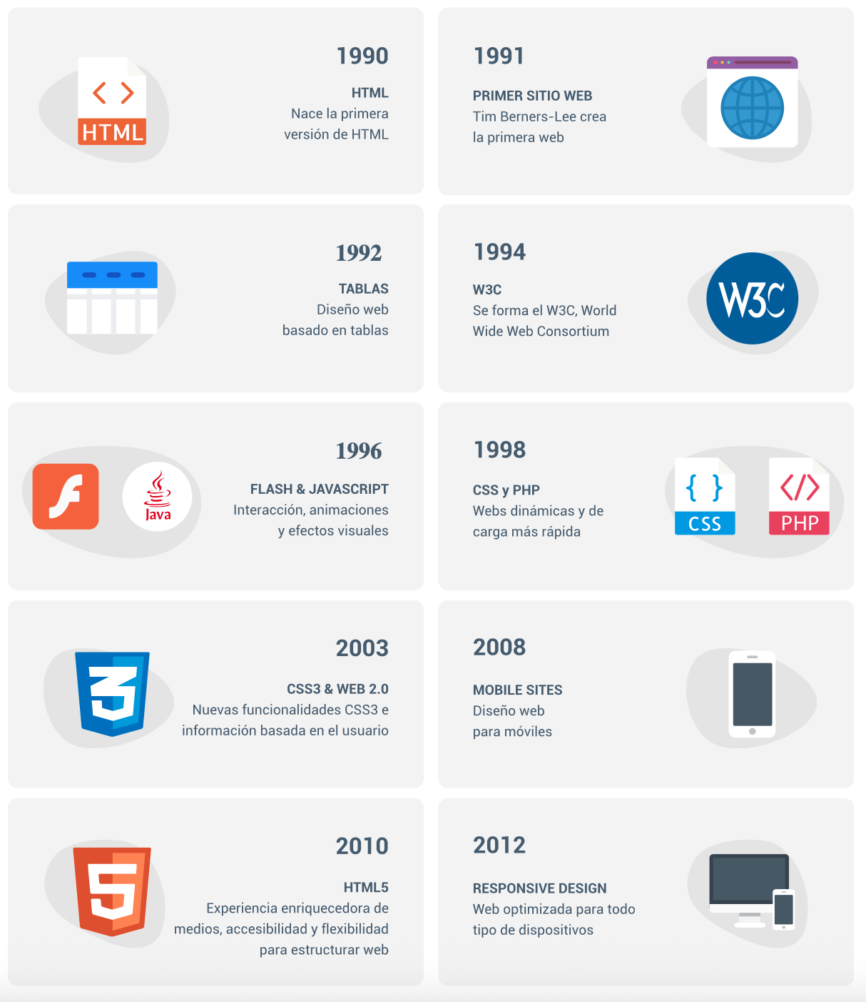
EVOLUCIÓN DEL DISEÑO WEB

Slide 4
EVOLUCIÓN DEL DISEÑO WEB
1991: Primer sitio web
El primer documento formal con la descripción de HTML se publicó en 1991 bajo el nombre “HTML Tags” (Etiquetas HTML) y actualmente puede ser consultado a modo de reliquia informática: https://www.w3.org/History/19921103-hypertext/hypertext/WWW/MarkUp/Tags.html

Slide 5
1.1. El diseño web en la actualidad
En la actualidad, están en alza las fuentes sencillas con títulos de gran tamaño, las imágenes con mucho detalle, los gráficos vectoriales, que permiten ser escalados ilimitadamente sin perder calidad.
Además está de moda el scrolling design, el neomorfismo y la realidad aumentada y virtual con WebXR, entre otras tendencias normalmente enfocadas en una experiencia centrada en el usuario.

Slide 6
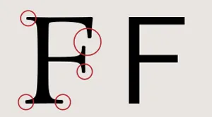
1.1. El diseño web en la actualidad
1.1.1. Fuentes
Una buena elección de fuentes puede mejorar la legibilidad y la estética de una página web.
Algunas de las fuentes más utilizadas en el diseño web actual incluyen Open Sans, Roboto, Avenir, Ubuntu y Montserrat.
Pueden ser serif o sans-serif y a menudo se utilizan en encabezados y logotipos.
La elección de la fuente adecuada puede mejorar la experiencia del usuario.
También es importante considerar aspectos como el tamaño, el espaciado y el contraste para asegurarse de que el texto sea legible y fácil de leer.

Slide 7
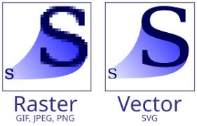
1.1. El diseño web en la actualidad
1.1.2. Gráficos vectoriales
Los gráficos vectoriales son muy útiles en el diseño web actual debido a su capacidad para escalar sin perder calidad.
Los gráficos vectoriales están compuestos por algoritmos y pueden ampliarse sin perder calidad.
El formato más común para gráficos vectoriales en la web es SVG (Scalable Vector Graphics)
Los gráficos vectoriales también tienen tamaños de archivo pequeños, lo que los hace ideales para su uso en la web, donde la velocidad de carga es importante.

Slide 8
1.1. El diseño web en la actualidad
1.1.3. Scrolling design
Dentro del scrolling design, hay dos tendencias populares: el long/infinite scrolling y el efecto parallax.
El long/infinite scrolling se refiere a la técnica de cargar contenido continuamente a medida que el usuario se desplaza hacia abajo en la página
El efecto parallax, por otro lado, se refiere a la técnica de hacer que diferentes elementos de la página se muevan a diferentes velocidades al desplazarse, creando un efecto de profundidad y movimiento.

Slide 9
1.1. El diseño web en la actualidad
1.1.4. Realidad aumentada y virtual
La realidad aumentada y virtual con WebXR es una tendencia en el diseño web que permite a los usuarios experimentar contenido inmersivo directamente en el navegador, sin necesidad de descargar aplicaciones específicas
WebXR es una API que permite a los desarrolladores crear experiencias de realidad aumentada y virtual en la web.

Slide 10
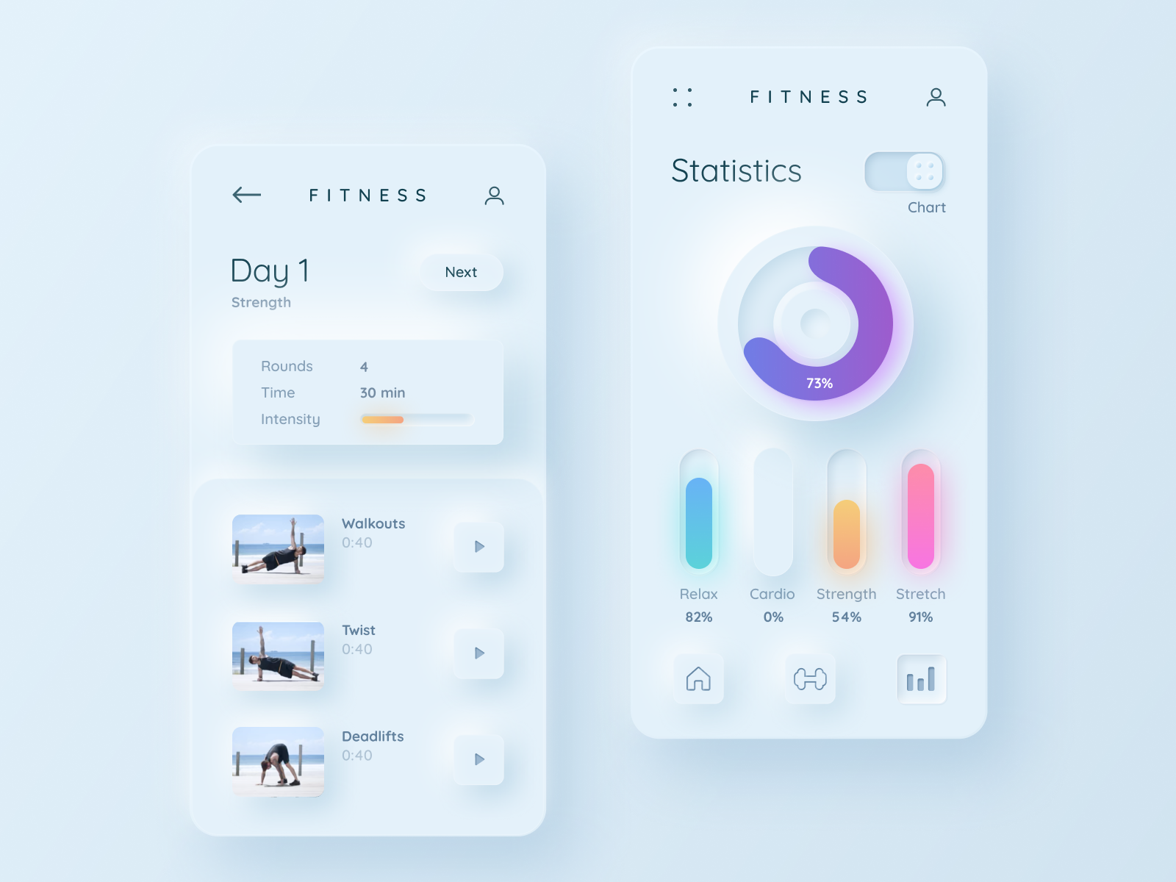
1.1. El diseño web en la actualidad
1.1.5. Neomorfismo
El neomorfismo es una tendencia de diseño emergente que combina sombras y luces para crear un efecto de profundidad en los elementos de la interfaz de usuario.

Slide 11
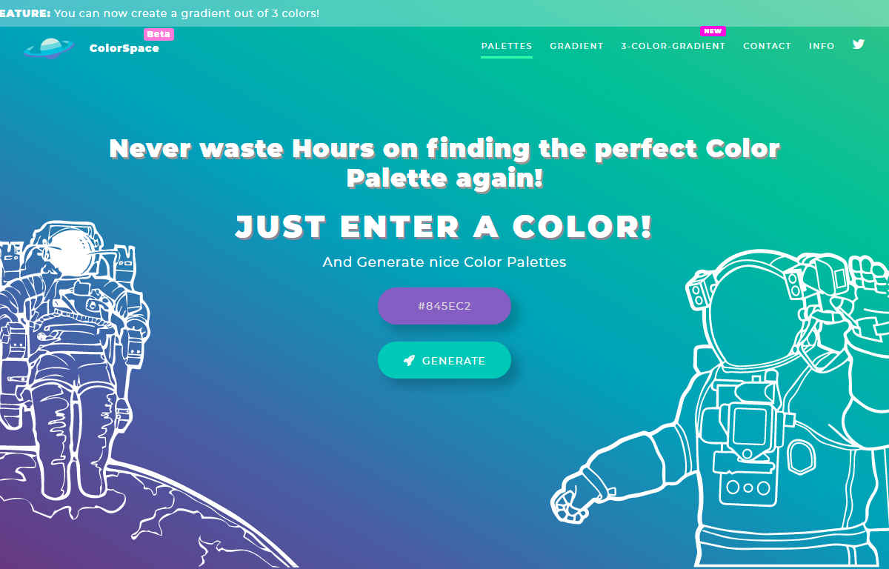
1.1. El diseño web en la actualidad
1.1.6. Degradados eléctricos y vibrantes
Los degradados coloridos, eléctricos y vibrantes son una tendencia en el diseño web.
Esta técnica, que ha estado en auge desde 2019, sigue siendo popular hoy en día y se ha convertido en una fuente de inspiración para muchos diseñadores.
Los degradados añaden un toque moderno y actual a los diseños y pueden tener un gran impacto en los consumidores.

Slide 12
1.1. El diseño web en la actualidad
1.1.7. Títulos e imágenes de gran tamaño
Esta técnica puede ser especialmente útil para destacar un apartado por encima del resto de elementos del sitio y captar rápidamente la atención de la audiencia.
Además, esta tendencia también puede combinarse con otros recursos interesantes, como el uso de tipografías interactivas que se transforman con la interacción del usuario.

Slide 13
1.2. Inspiración para el diseño web
A la hora de encontrar inspiración y trabajar la creatividad, es muy útil ver ejemplos de diseños web profesionales y conocer las últimas tendencias. Para conseguir este objetivo hemos seleccionado las páginas web más interesantes para estar al día de las últimas noticias y novedades del sector del diseño web:
https://www.eniun.com/inspiracion-diseno-web-recursos-imprescindibles/

Slide 14
1.3. Evolución del diseño de los logotipos
https://es.pinterest.com/eniun_es/evolucion-de-los-logotipos/

Slide 15
1.4. Evolución de una web a lo largo de los años
En la página web archive.org puedes ver la evolución de casi cualquier web a lo largo de los años. Pincha en los siguientes enlaces para ver la evolución de las distintas webs. Utiliza la barra de selección superior para navegar entre las distintas páginas.
Evolución web de Google
Evolución web Marca.com

Slide 16
1.5. Cronograma de evolución de tendencias de desarrollo web
Antes de 2010: El diseño web se centraba en la creación de páginas estáticas con HTML y CSS. Las páginas eran simples y no había mucha interactividad.
2010-2014: El diseño responsivo se convirtió en una tendencia importante, permitiendo que las páginas web se adaptaran a diferentes tamaños de pantalla. También surgieron frameworks como Bootstrap y Foundation que facilitaron el desarrollo de páginas responsivas.
2015-2018: El diseño plano y el diseño de materiales se convirtieron en tendencias populares, enfocándose en la simplicidad y la facilidad de uso. También surgieron tecnologías como Angular y React que permitieron crear aplicaciones web más dinámicas e interactivas.
2019-2022: Las aplicaciones web progresivas (PWA) ganaron popularidad, permitiendo a los usuarios acceder a las páginas web sin conexión y ofreciendo una experiencia similar a las aplicaciones nativas. También surgieron tendencias como la inteligencia artificial, WebAssembly y la búsqueda y navegación por voz.
2023 en adelante: tendencias actuales, como el uso de vídeos en el diseño de páginas web, aplicaciones de una sola página SPA, aplicaciones web progresivas, inteligencia artificial, WebAssembly, búsqueda y navegación por voz y el modo oscuro.

Slide 17
2. INTERACCIÓN PERSONA-ORDENADOR
La interacción persona-ordenador (IPO), también conocida como Human-Computer Interaction (HCI) o Computer-Human Interaction (CHI), es la disciplina dedicada a estudiar cómo se produce la interacción entre las personas y los sistemas informáticos para tratar de mejorar esta relación por medio del diseño gráfico.
Su objetivo principal es incrementar la productividad de los equipos y minimizar los errores al tiempo que se dota a los usuarios de una experiencia segura, confortable y satisfactoria.

Slide 18
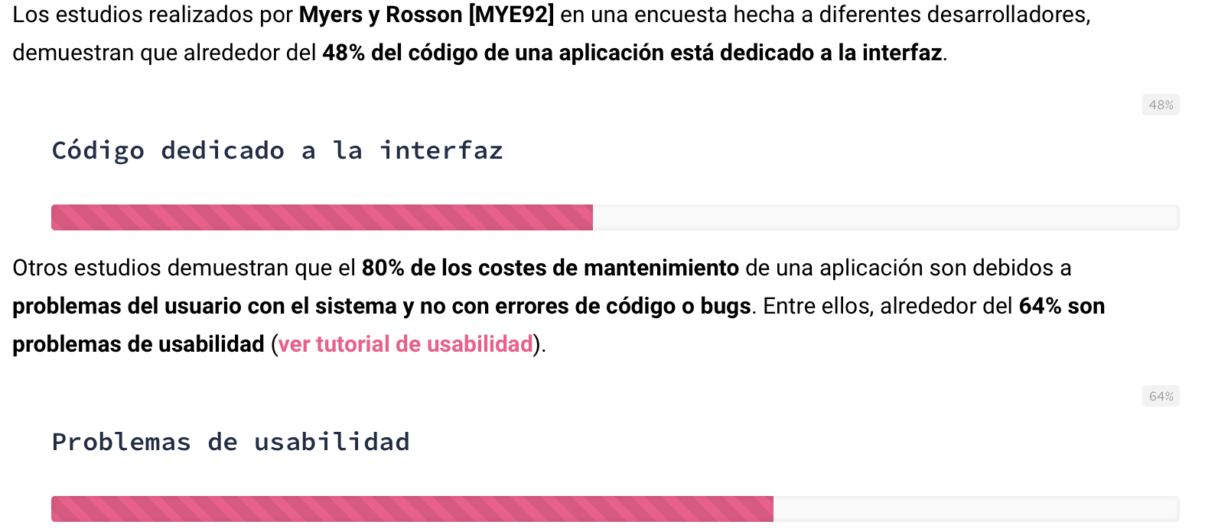
2.1. ¿Por qué es importante?
Porque la interfaz de usuario determina, en gran medida, la percepción que el usuario tendrá de una aplicación y es un factor de gran importancia para conseguir una aplicación exitosa.

Slide 19
2.2. Conceptos importantes
La interacción persona-ordenador se enfoca en cómo el diseño de la tecnología determina sus interacciones con los seres humanos (usuarios). Esta disciplina busca conectar a los usuarios más fácilmente con la tecnología y mejorar la relación entre las personas y los sistemas informáticos por medio del diseño gráfico.
La interfaz de usuario (UI) engloba los recursos, sistemas y metodologías que facilitan la interacción de las personas con ordenadores o máquinas. El objetivo de su desarrollo es que el usuario pueda comunicarse con la máquina de la forma más sencilla e intuitiva posible.
La experiencia de usuario (UX), por otro lado, se centra en la interacción de las personas con sistemas, como programas, aplicaciones y páginas web. Para evaluar lo que sienten los usuarios sobre sistemas, se analizan parámetros como la facilidad de uso, la eficiencia, la satisfacción y otros.

Slide 20
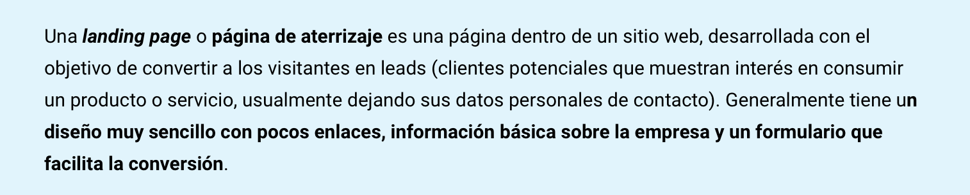
3. ELEMENTOS DE UNA INTERFAZ WEB
La interfaz web es el medio por el que se comunican los usuarios con un sitio web y está compuesta de numerosos elementos que dependen de su complejidad y objetivo.
Así, por ejemplo, una página web de una tienda online o un portal de noticias dispondrá de mayor número de elementos que una página personal o una landing page de un restaurante.
Los elementos más destacados de una interfaz web son: identificación, navegación, contenidos e interacción.

Slide 21
3.1. Elementos de identificación
Los elementos de identificación son los que nos ayudan a reconocer el sitio web. Algunos ejemplos de elementos de identificación son los siguientes:
El nombre de la web.
El logotipo.
La imagen de la cabecera.

Slide 22
3.2. Elementos de navegación
Los elementos de navegación son los que nos permiten acceder a todos los contenidos del sitio web:
Menú principal.
Aside de navegación.
Menú de navegación del pie de página o footer.
Para que el usuario pueda navegar por una web sabiendo en todo momento dónde se encuentra y cómo moverse por el sitio:
Elemento de regreso a la página de inicio o home.
Menú principal situado en la parte superior de la página.
Información sobre la ubicación del usuario dentro del sitio: consiste en una línea de texto en la parte superior, bajo el menú de navegación principal, que indica al usuario dónde se encuentra. Para este cometido también se pueden utilizar las “migas de pan” o breadcrumbs.

Slide 23
3.3. Elementos de contenidos
Los elementos de contenidos son las zonas de la web en las que se muestra la información destacada como las áreas de texto de un artículo de un blog, el formulario de una página de contacto, etc.
Es muy importante que los contenidos de una web sean interesantes para el lector y estén escritos de forma clara y concisa.

Slide 24
3.4. Elementos de interacción
Los elementos de interacción son los que nos permiten realizar acciones en el sitio web. Algunos ejemplos de elementos de interacción son:
Cambiar el idioma.
Utilizar el buscador.
Consultar el carrito de compra.
Suscripción en boletín informativo o newsletter.

Slide 25
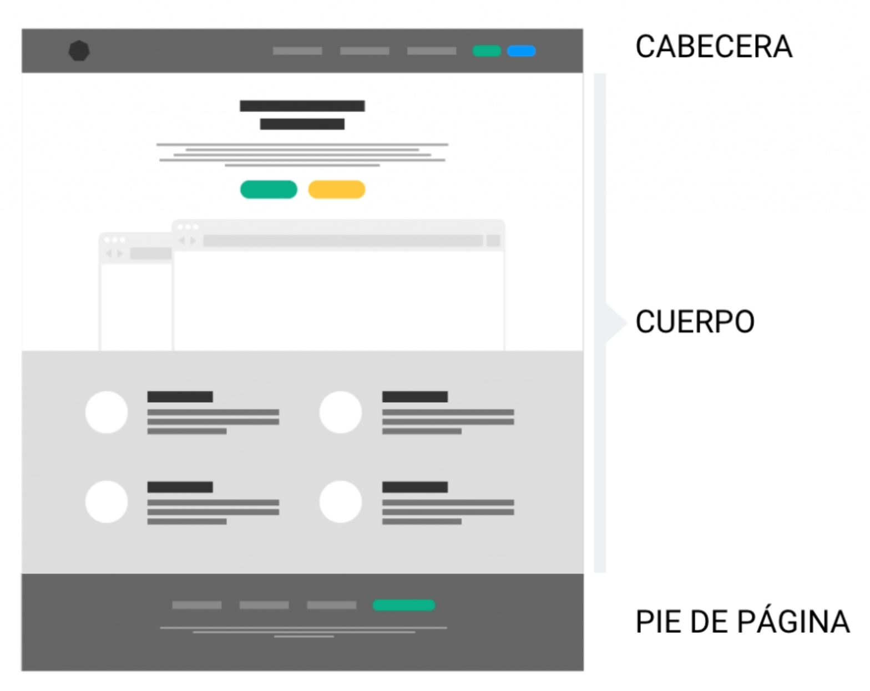
4. COMPONENTES DE UNA INTERFAZ WEB

Slide 26
4. COMPONENTES DE UNA INTERFAZ WEB
La cabecera o header es la zona de la interfaz web situada en la parte superior y que sirve para identificar la empresa o marca. Normalmente se utiliza para mostrar el logotipo de la empresa o su nombre.
El cuerpo de la página es donde se muestran los contenidos. Puede verse acompañado de uno o varios sidebars (o menús laterales de navegación). Se sitúa bajo de la cabecera o header o bajo del navbar.
El pie de página o footer se sitúa en la parte inferior de una interfaz web, bajo el cuerpo de la página. Generalmente, suele utilizarse para para mostrar enlaces a servicios, formulario de contacto, banners publicitarios, políticas de privacidad y cookies
La barra lateral o sidebar de una página web es un área ubicada a un lado del contenido principal, que puede contener información adicional, enlaces a otras páginas o secciones, o widgets como un calendario o una lista de etiquetas
El menú de navegación de una página web es un elemento crucial para ayudar a los usuarios a encontrar y acceder al contenido que buscan. Un menú de navegación bien diseñado puede mejorar la experiencia del usuario y aumentar la probabilidad de que los usuarios encuentren lo que buscan en la página.

Slide 27
4. COMPONENTES DE UNA INTERFAZ WEB
Acordeón
Anuncio
Ayudas Flotantes
Barra de Acciones
Barra de Búsqueda
Barras de herramientas, cuadrículas y listas
Barra de Progreso
Botones
Carrito de compra o cesta
Carrusel
Cuadros de diálogo
Deslizador
Fichas, campos y secciones
Formulario de contacto
Imagen destacada o imagen de portada
Inscripción al boletín de noticias
Llamada a la acción
Menú desplegable
Menú desplegable multinivel
Menú hamburguesa
Migas de pan
Notificaciones
Paginado
Panel de acciones
Pestañas
Políticas de privacidad y cookies
Redes sociales
Rosco de carga
Selector de idiomas
Tarjetas
Ventana emergente

Slide 28
4.1. Ejemplos de componentes en interfaces
https://es.pinterest.com/eniun_es/elementos-de-una-interfaz-web/

Slide 29
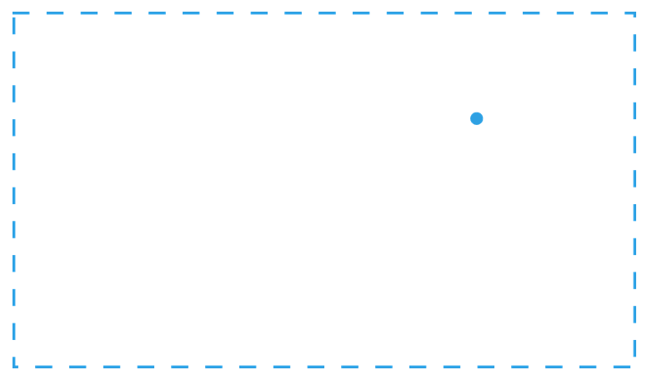
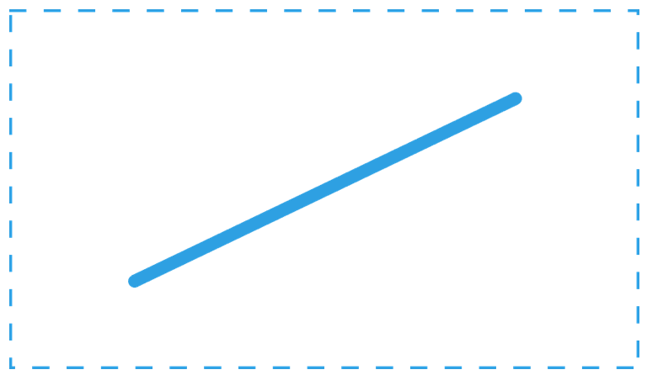
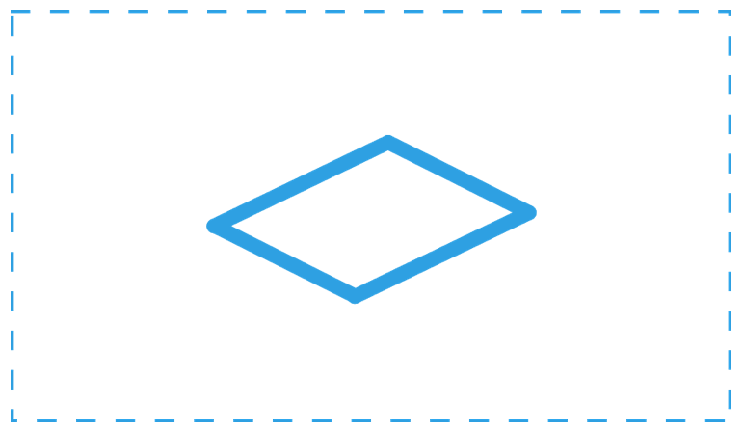
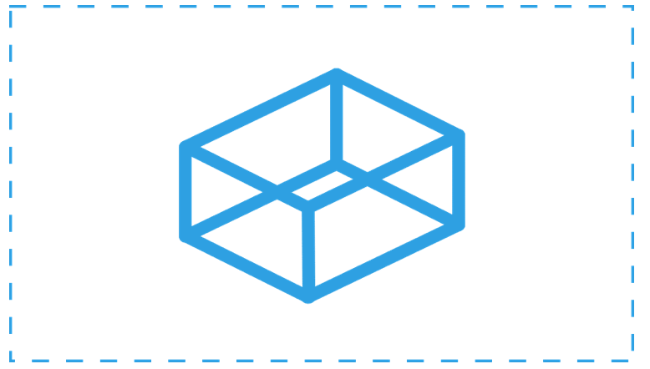
5. ELEMENTOS CONCEPTUALES
Los elementos conceptuales se utilizan durante las primeras etapas del diseño, cuando aún se está prototipando.
Son efímeros e invisibles, ya que son utilizados únicamente para plasmar una idea, una posición o una dirección dentro de un determinado espacio visual.
Los elementos conceptuales son el punto, la línea, el plano y el volumen.

Slide 30
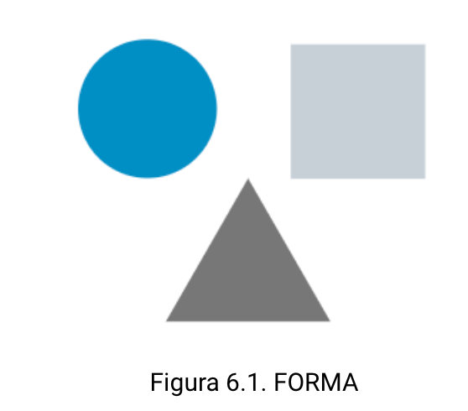
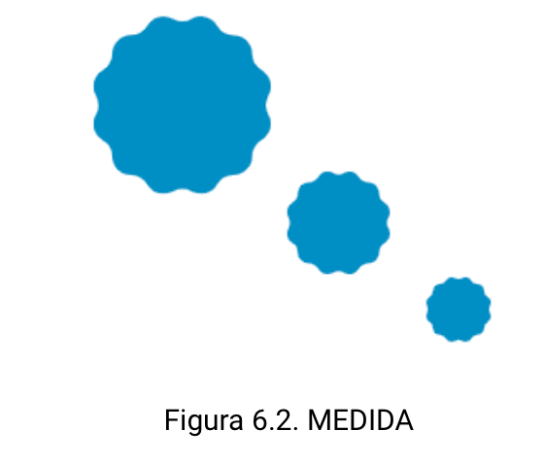
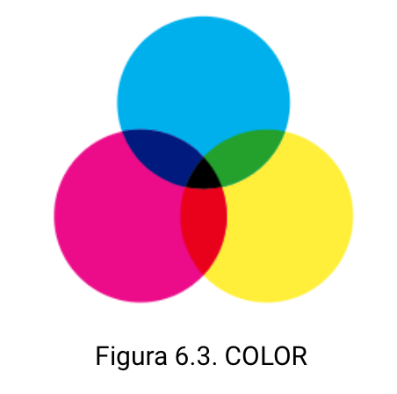
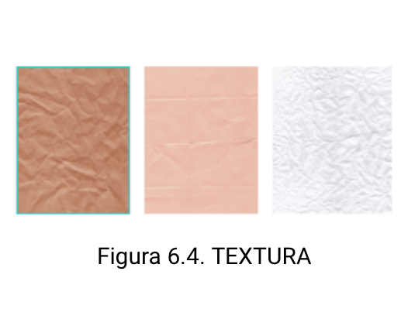
6. ELEMENTOS VISUALES
Los elementos básicos conceptuales nos permiten crear formas de todo tipo.
Estos elementos básicos con los que podemos crear elementos más complejos tienen unas características visuales, que son la forma, la medida, el color y la textura.

Slide 31
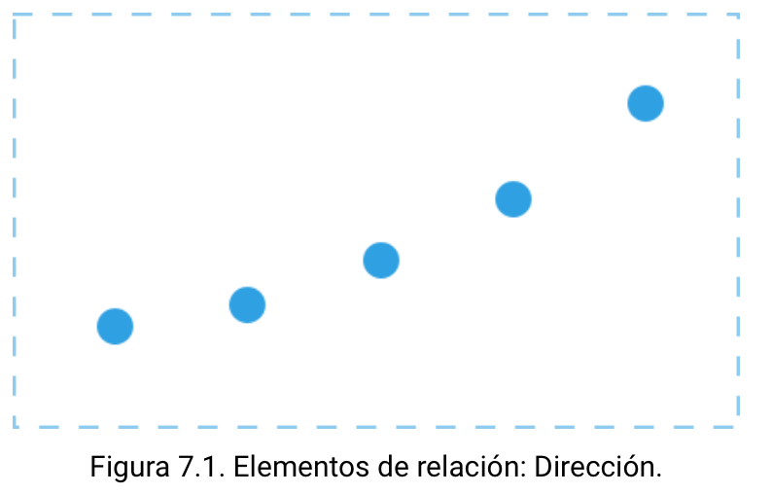
7. ELEMENTOS DE RELACIÓN
Ahora vamos a ver los elementos de relación que nos ayudan a definir la ubicación y la relación entre las distintas formas. Los elementos de relación son la dirección, la posición, el espacio y la gravedad.
Dirección: Se puede utilizar para crear un flujo visual que guíe al usuario a través de la página. Por ejemplo, una dirección diagonal puede crear una sensación de movimiento, mientras que una dirección vertical puede dar una sensación de estabilidad y solidez.

Slide 32
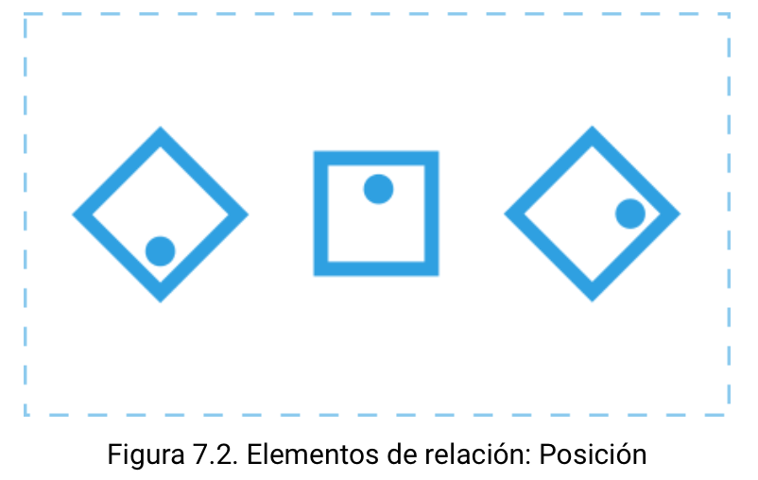
7. ELEMENTOS DE RELACIÓN
Posición: Define la posición exacta de un elemento respecto a la estructura en el que se encuentra ubicado. Los elementos pueden estar posicionados de manera simétrica o asimétrica. Una disposición simétrica es más formal y puede ser útil para transmitir una sensación de orden. En cambio, una disposición asimétrica puede ser más dinámica y emocionante.

Slide 33
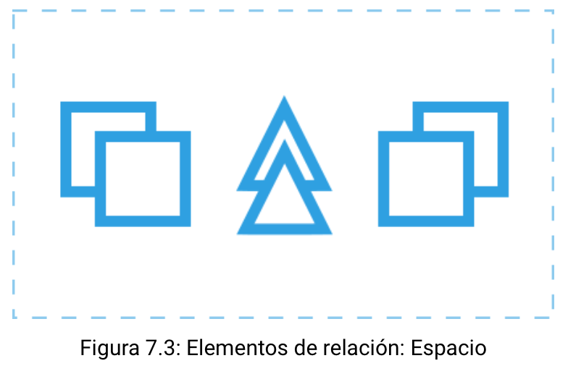
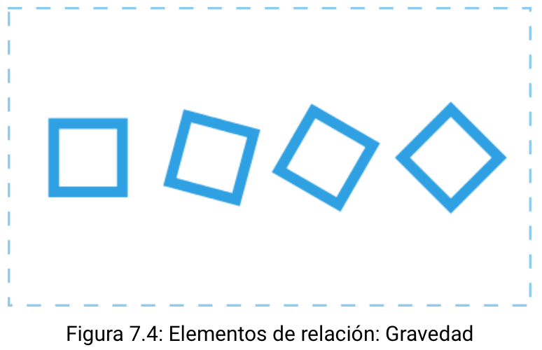
7. ELEMENTOS DE RELACIÓN
Espacio: Todos los elementos presentes en un sistema ocupan un espacio. Sin embargo, este espacio puede ofrecer diferentes sensaciones en cuanto a su profundidad.
Gravedad: La gravedad es la fuerza que ejerce sobre los objetos en una página. Gracias a la sensación de gravedad podemos dar diferentes sensaciones a los elementos: pesadez, estabilidad, inestabilidad, etc.

Slide 34
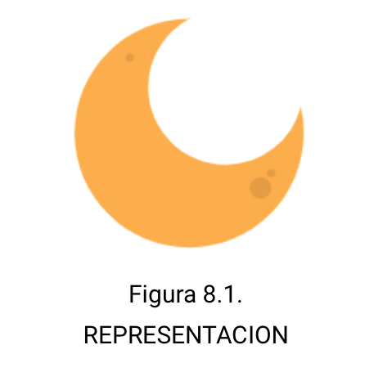
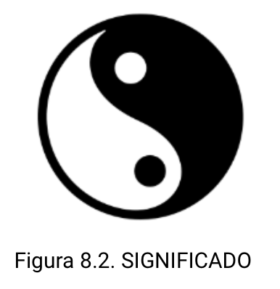
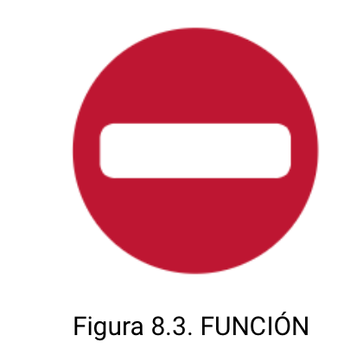
8. Elementos prácticos del diseño: representación, significado y función
Un elemento es representativo cuando se ha creado a partir de un objeto presente en el mundo real. Ejemplo: Representación de la luna.
Un elemento tiene un significado cuando transmite un mensaje. Ejemplo: el Yin Yang describe las dos fuerzas fundamentales opuestas y complementarias que se encuentran en todas las cosas.
Un elemento tiene una función cuando es capaz de transmitir el propósito para el cual ha sido creado. Ejemplo: la señal de prohibido hace la función de prohibir el paso.
Los elementos prácticos del diseño son fundamentales para la creación de productos visuales efectivos.

Slide 35
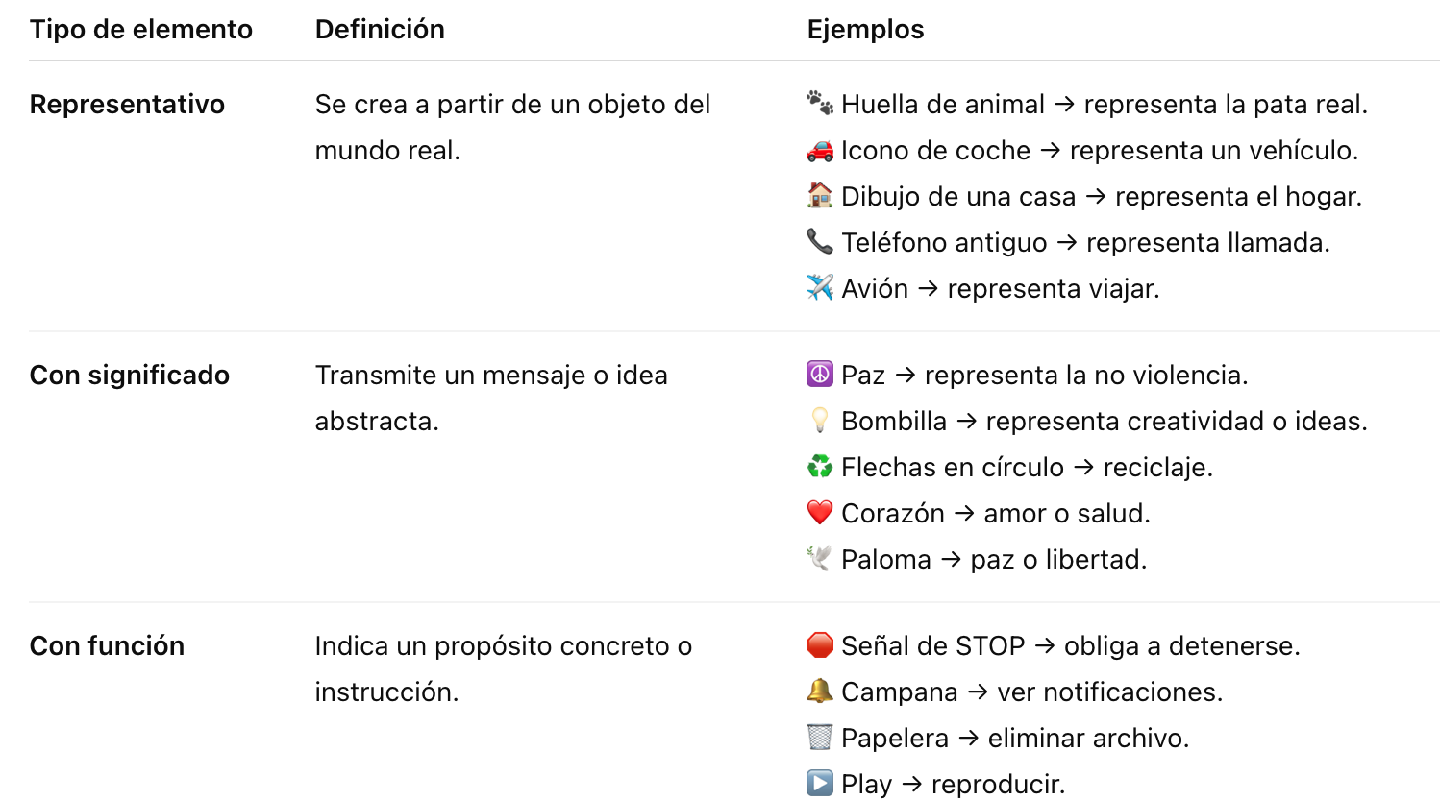

Slide 36
9. GUÍA DE ESTILO
Una guía de estilo es un documento que establece las pautas para el diseño y la presentación de contenido en una marca o proyecto.
Su objetivo es garantizar la coherencia y la uniformidad en el uso de elementos visuales, como colores, tipografías, imágenes y otros elementos gráficos.

Slide 37
9. GUÍA DE ESTILO
Las guías de estilo recogen los criterios y normas que deben seguir los desarrolladores de un sitio web para que tenga una apariencia uniforme y atractiva para el usuario.
Desde el punto de vista de los programadores y los diseñadores, estas guías de estilo son esenciales para favorecer el desarrollo de una página web, tanto en el diseño como en su posterior mantenimiento. Este aspecto es muy importante ya que el mantenimiento puede ser llevado cada vez por una persona.
En las guías de estilo se recogen datos como la gama de colores utilizada, los iconos, la tipografía, el tamaño de las letras, etc.

Slide 38
9.1. Cómo crear una guía de estilo
Define la identidad de tu marca: Esto te ayudará a tomar decisiones sobre el estilo visual y el tono de voz que debes utilizar.
Elige una paleta de colores: Es importante elegir una paleta de colores que refleje la identidad de tu marca y sea coherente con el resto de tus elementos visuales. Asegúrate de incluir información sobre los colores principales y secundarios, así como sobre cómo deben utilizarse en diferentes elementos del sitio.
Selecciona las tipografías: Elige fuentes que sean legibles y estén en línea con la identidad de tu marca. Incluye información sobre las fuentes principales y secundarias, así como sobre cómo deben utilizarse en diferentes elementos del sitio, como títulos, subtítulos y texto del cuerpo.
Establece pautas para el uso de imágenes

Slide 39
9.1. Cómo crear una guía de estilo
5. Define el tono y el estilo de escritura: Establece pautas claras sobre el tono y el estilo que deben seguir los textos, incluyendo aspectos como el uso de la voz activa o pasiva, el nivel de formalidad y el uso de jerga o tecnicismos.
6. Selecciona los iconos: Al crear tu guía de estilo, es importante establecer pautas claras sobre el uso de iconos, incluyendo información sobre el estilo y el tamaño de los iconos, así como sobre cómo deben utilizarse en diferentes partes del sitio.
7. Diseña botones, formularios y otros componentes: Asegúrate de diseñar componentes que sean coherentes con la identidad visual de tu marca y que sean fáciles de usar para tus usuarios.
https://es.pinterest.com/eniun_es/guias-de-estilo/

Slide 40
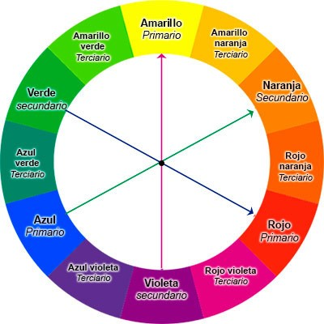
9.2. Los colores
9.2.1. La teoría del color
La teoría del color es un conjunto de principios y directrices que pueden ayudar a los diseñadores a elegir y combinar colores de manera efectiva Algunos conceptos importantes de la teoría del color que pueden ser útiles para el diseño web incluyen:
El círculo cromático: representación visual de los colores primarios, secundarios y terciarios, organizados en un círculo. Los colores opuestos en el círculo cromático se llaman colores complementarios y pueden crear combinaciones de alto contraste y armonía visual.
Armonía de colores: La armonía de colores se refiere a la combinación de colores de manera que sean visualmente atractivos y equilibrados. Hay varias formas de lograr la armonía de colores:
colores análogos (colores adyacentes en el círculo cromático)
colores complementarios (colores opuestos en el círculo cromático)
una paleta monocromática (diferentes tonos del mismo color).

Slide 41
9.2. Los colores
9.2.1. La teoría del color
Contraste: El contraste se refiere a la diferencia visual entre dos o más elementos. En el diseño web, el contraste es importante para mejorar la legibilidad y llamar la atención sobre elementos importantes. El contraste puede lograrse mediante el uso de colores opuestos en el círculo cromático, como blanco y negro o azul y naranja.
Psicología del color: Los colores pueden tener diferentes significados y connotaciones emocionales para diferentes personas. La psicología del color estudia cómo los colores pueden influir en las emociones, las percepciones y las acciones de las personas. Al elegir los colores para un sitio web, es importante tener en cuenta su posible impacto psicológico en los usuarios.

Slide 42
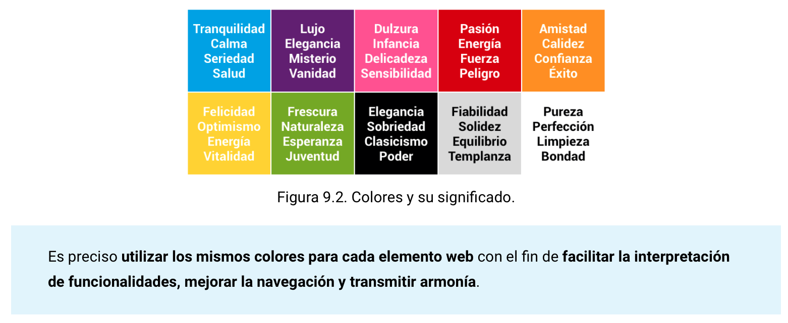

Slide 43
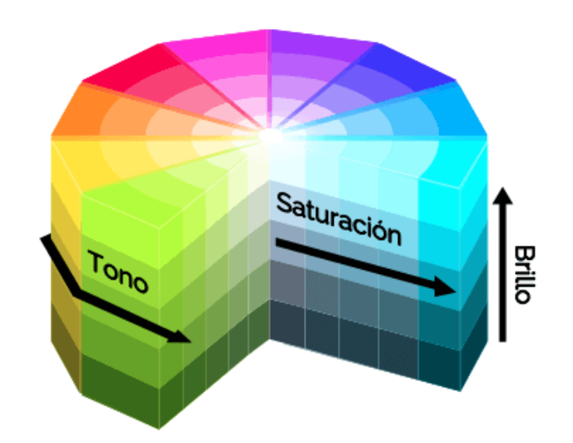
9.2. Los colores
9.2.2. Propiedades de los colores
Tono: el tono o matiz (hue en inglés) es la propiedad que nos permite diferenciar unos colores de otros.
Saturación: la saturación (saturation en inglés) es la propiedad que define la intensidad de un color y varía según el nivel de gris que tenga. Cuanto mayor sea el nivel de gris de un color, menos saturado se encuentra y menos intenso.
Brillo: el brillo (brightness en inglés) es la propiedad que define cómo de oscuro o de claro se encuentra un color y varía según el nivel de negro o blanco que tenga respecto al color puro. En diseño gráfico cuanto más brillante es un color más cerca parece que está.

Slide 44
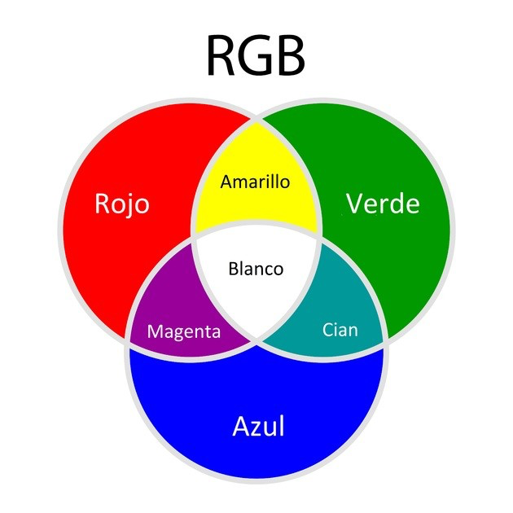
9.2. Los colores
9.2.3. Los colores fundamentales
En los entornos digitales existen tres colores fundamentales, el rojo, el verde y el azul.
Un ordenador representa todos los colores combinando estos tres colores fundamentales mediante el sistema RGB («red, green, blue» en inglés).
Así pues, definiendo la cantidad de cada uno de los colores tendremos la paleta completa.

Slide 45
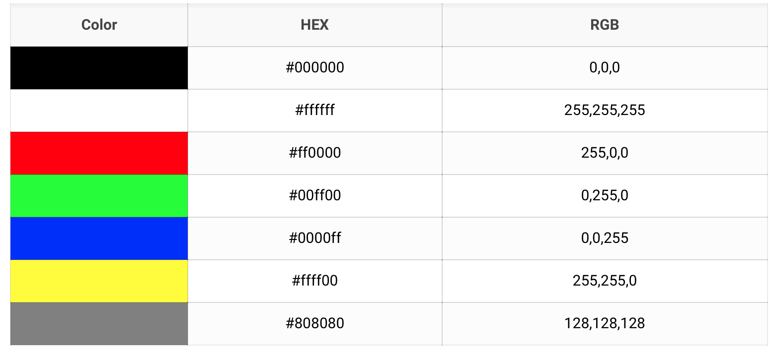
9.2. Los colores
9.2.4. El sistema RGB

Slide 46
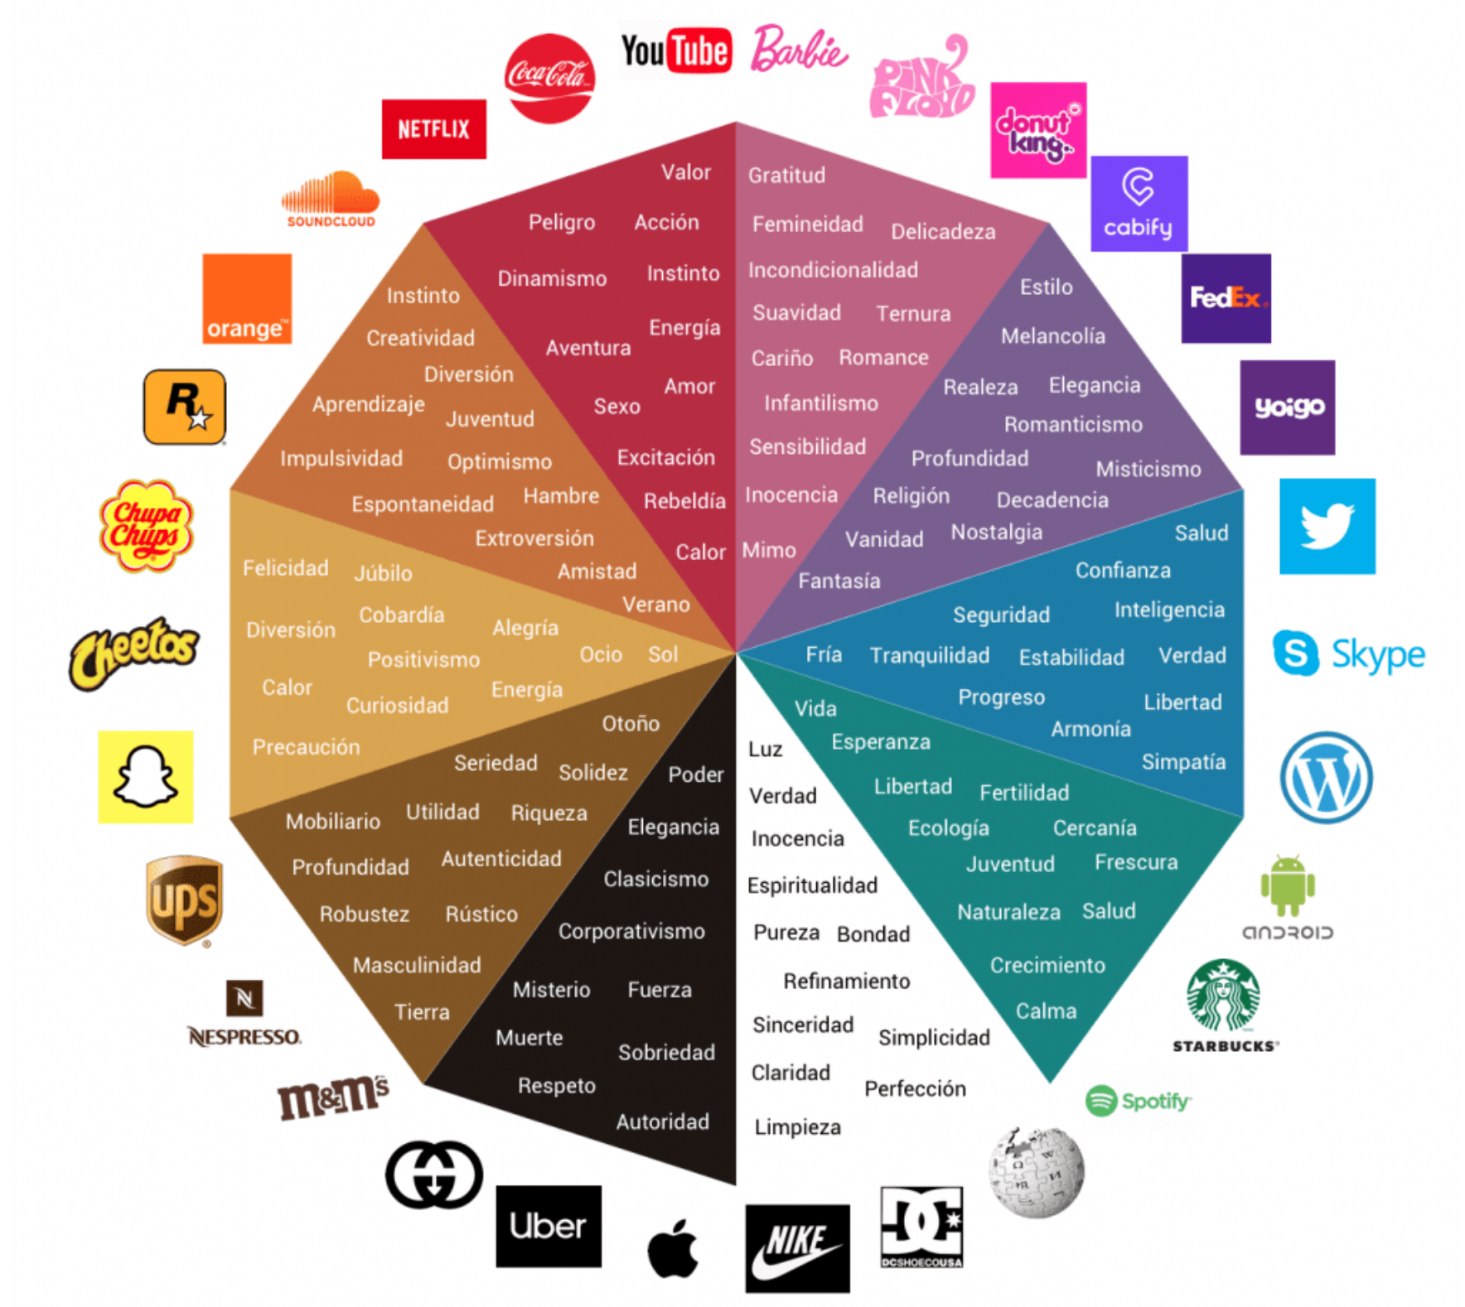
9.2. Los colores
9.2.5. Marcas y su
relación

Slide 47
9.2. Los colores
9.2.5. Cómo elegir el color de una web
Considera la identidad de tu marca: Si ya tienes una paleta de colores establecida para tu marca, asegúrate de utilizar esos colores en la página web para mantener la coherencia.
Piensa en tu audiencia: Considera factores como la edad, el género, la cultura y las preferencias personales de tus usuarios al elegir los colores.
Utiliza la teoría del color: La teoría del color es un conjunto de principios que pueden ayudarte a elegir combinaciones de colores armoniosas y atractivas.
Ten en cuenta la legibilidad: Asegúrate de elegir combinaciones de colores que proporcionen un buen contraste entre el texto y el fondo para facilitar la lectura.
Realiza pruebas

Slide 48
9.3. Tipografía
Los textos son la base de la mayoría de sitios web ya que lo más normal es transmitir la información mediante letras. Por este motivo, debemos prestar mucha atención en hacer una correcta elección de fuentes para nuestro sitio web.
A la hora de elegir un tipo de tipografía es muy importante verificar si puede visualizarse correctamente en los distintos navegadores y no abusar de negrita, cursiva y subrayado.

Slide 49
9.3. Tipografía
9.3.1. Recomendaciones
No usar más de tres tipografías distintas.
Utilizar fuentes legibles.
Elegir un buen contraste entre el fondo y la letra.
Establecer un interlineado de 1,5 puntos por el tamaño de la letra.
No abusar de los subrayados ya que suelen utilizarse para los hipervínculos.
Nunca escribir todo en mayúsculas porque ralentiza la lectura. Se debe utilizar solo para destacar mensajes cortos como títulos, subtítulos o conceptos importantes.
Los espacios en blanco entre párrafos ayudan a descansar la mirada y a mejorar la concentración gracias a la mejor comprensión de la separación entre ellos. Así pues, es necesario añadir un poco más de espaciado entre párrafos y no dejar la misma separación que con el interlineado.
La longitud recomendada para un párrafo está comprendida entre 3 y 4 líneas
Es aconsejable no utilizar textos de menos de 12 px.

Slide 50
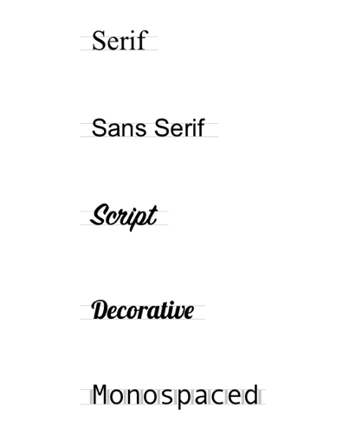
9.3. Tipografía
9.3.2. Tipos de letras

Slide 51
9.4. Iconos
Los iconos de los sitios web representan acciones y evitan el uso excesivo de textos. Es importante respetar una apariencia similar entre todos los iconos para disponer de una buena armonía y navegabilidad.
Formatos de los iconos
Mapa de bits: PNG, GIF y JPG.
Imagen vectorizada: SVG.
Fuentes tipográficas: las fuentes de texto pueden ofrecer iconos sencillos para la representación de elementos de la interfaz.

Slide 52
9.4. Iconos
9.4.1. Recomendaciones
Elige un estilo consistente: Asegúrate de elegir iconos que sean coherentes con la identidad visual de tu marca y con el resto de tus elementos gráficos.
Considera la legibilidad: Los iconos deben ser fáciles de entender y reconocer para tus usuarios.
Utiliza un tamaño consistente: para mantener la coherencia visual. Si utilizas diferentes tamaños de iconos en diferentes partes del sitio, asegúrate de establecer pautas claras sobre cuándo utilizar cada tamaño.
Proporciona alternativas de texto: Asegúrate de proporcionar alternativas de texto para todos los iconos del sitio web para mejorar la accesibilidad.

Slide 53
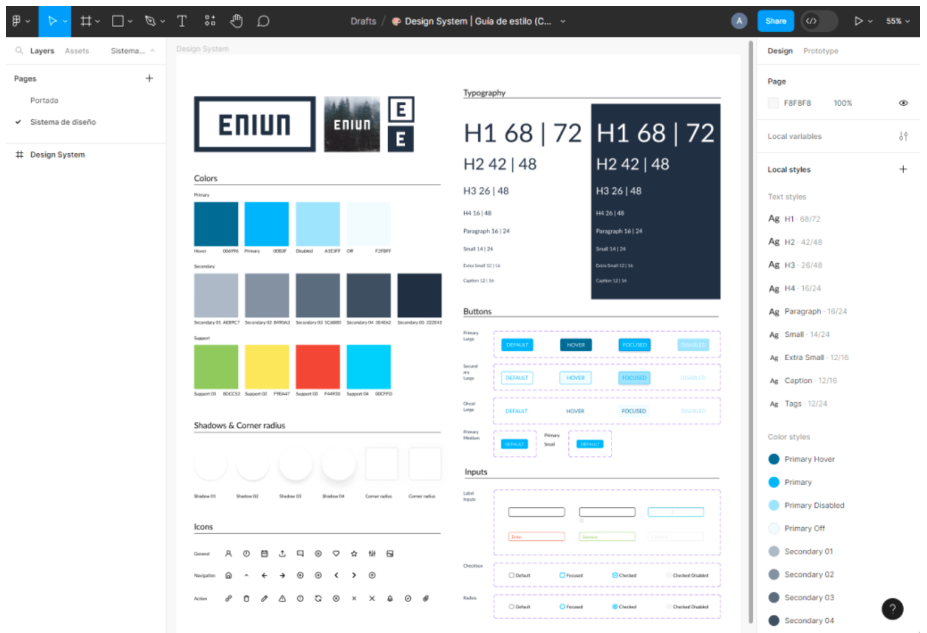
9.5. Guía de estilo con FIGMA
Ejemplo de guía de estilo en Figma: figma.com/community/file/1262521864453665328/

Slide 54
10. PROTOTIPOS
Los prototipos web son dibujos o diseños de las diferentes páginas y secciones que van a componer un sitio web.
Hay distintas fases dentro del prototipado web. Las fases del prototipado sirven para definir los procesos, realizar cambios y pruebas antes de subir a producción una aplicación web. Además, el uso de prototipos nos ayuda a involucrar al cliente en la fase previa al desarrollo y así adecuar el proyecto a sus necesidades.
Las diferentes fases del prototipado web son: boceto (sketch), esquema de página (wireframe), maqueta (mockup) y prototipo (prototype). En inglés se conoce a este proceso como SWMP, tal y como se puede ver en la siguiente figura.

Slide 55
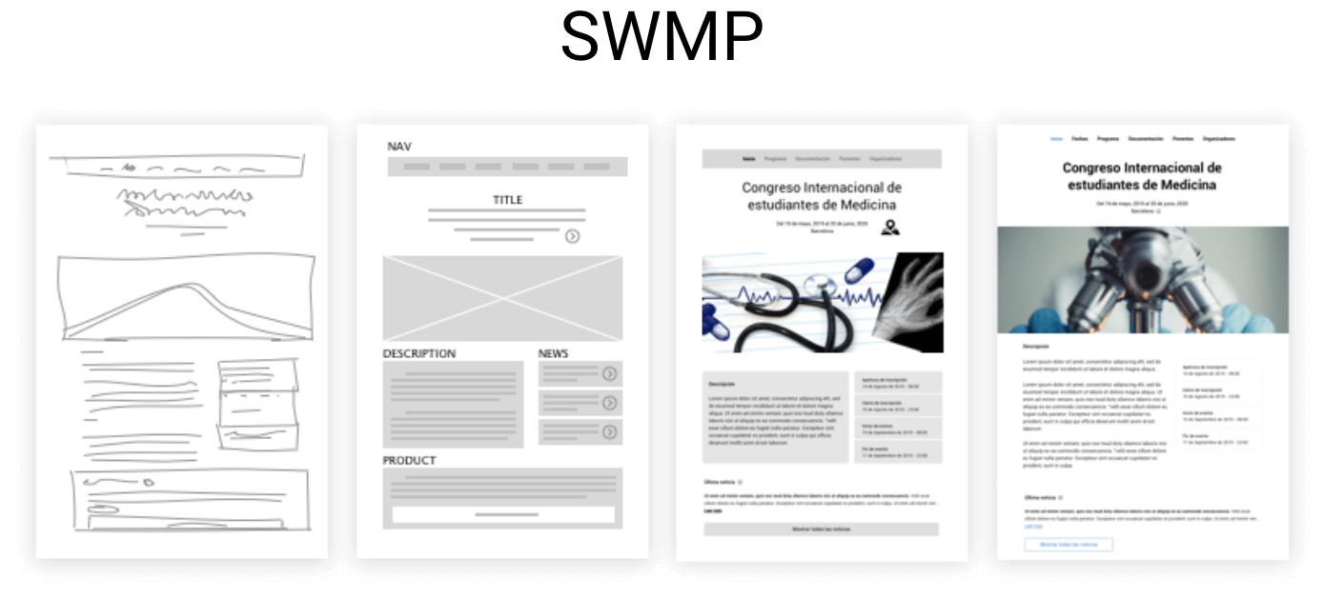
10. PROTOTIPOS

Slide 56
10. PROTOTIPOS
El sketch es un dibujo o boceto inicial de un sitio web. Este dibujo poco detallado puede estar realizado sobre papel, pizarra o cualquier formato que permita realizar cambios de manera rápida.
Un wireframe es la representación de la estructura básica de la página web en la que se especifican los elementos de forma esquematizada. Es un diseño a bajo nivel en el que se establece claramente la jerarquía de los elementos, los contenedores y la organización del contenido.
Un mockup es una representación a medio nivel en la que se incluye imágenes, tipografías y colores, aunque no tiene por qué ser definitivos.
El prototipo es la representación más detallada de la web y dispone de interactividad para comprobar el comportamiento y la experiencia de usuario. Es, por tanto, un diseño al más alto detalle y la última fase de conceptualización antes de la implementación web.

Slide 57
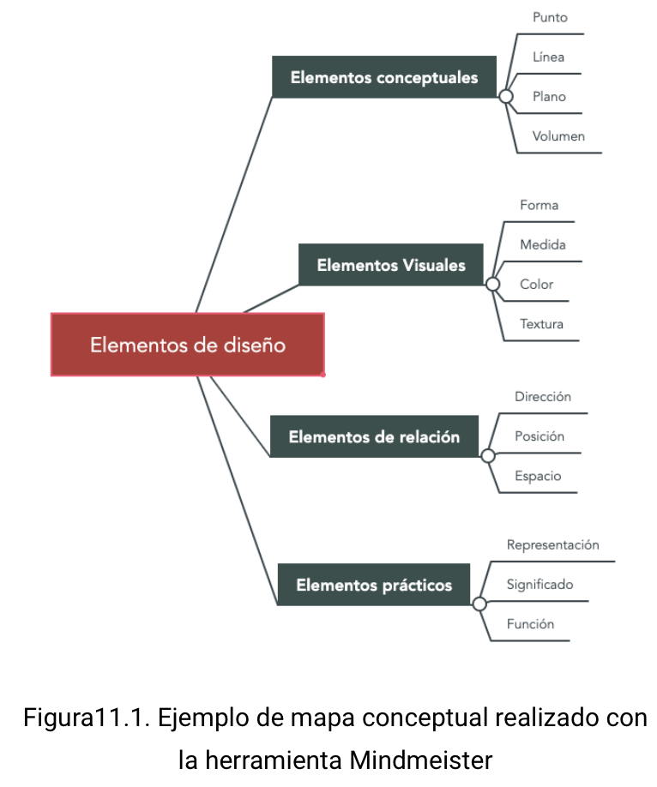
11. MAPAS CONCEPTUALES, MAPAS DE NAVEGACIÓN Y SITEMAPS

Slide 58
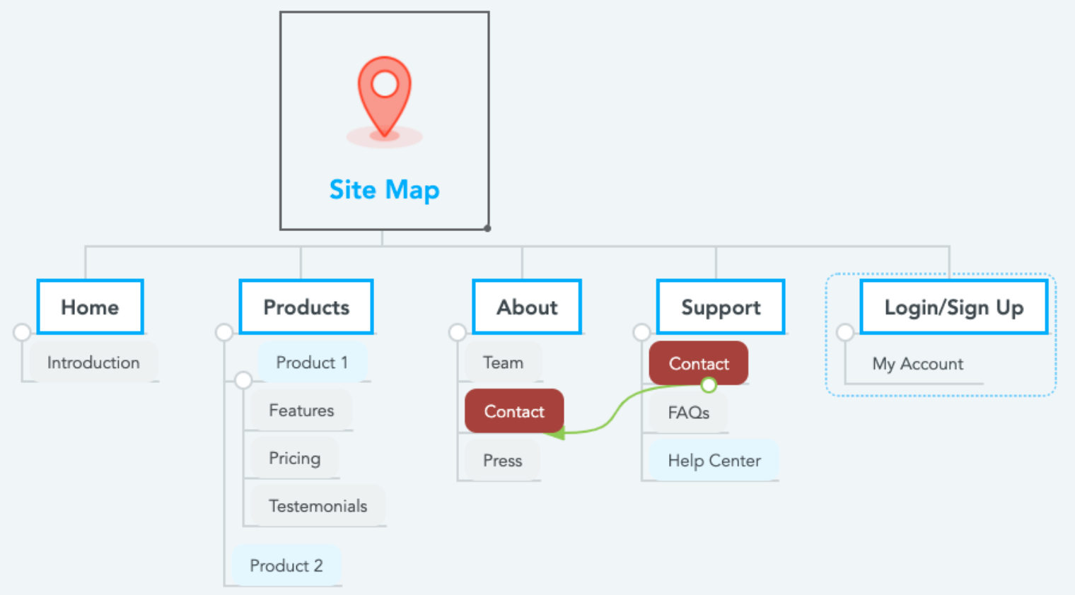
11. MAPAS CONCEPTUALES, MAPAS DE NAVEGACIÓN Y SITEMAPS

Slide 59
11. MAPAS CONCEPTUALES, MAPAS DE NAVEGACIÓN Y SITEMAPS
Los sitemaps o mapas para motores de búsqueda son archivos en los que se proporciona información sobre las páginas, los vídeos y otros archivos de un sitio web, así como sobre las relaciones entre ellos.
Los buscadores, como Google, leen estos archivos para rastrear los sitios web de forma más eficaz.
Los sitemaps informan a los rastreadores de qué archivos de un sitio web son importantes y, además, incluyen datos relevantes sobre ellos; por ejemplo, en el caso de las páginas, pueden indicar cuándo se actualizaron por última vez, cada cuánto se modifican y si existen versiones en otros idiomas.

Slide 60
12. CARACTERÍSTICAS DE UNA INTERFAZ WEB
Web usable. Una web es usable cuando permite a los usuarios una interacción sencilla, intuitiva, agradable y segura.
Web visual. Una web es visual cuando la percepción de los usuarios es positiva mientras navegan por el sitio y los elementos gráficos empleados están orientados a conseguir los objetivos del sitio y no se han empleado de forma meramente decorativa.
Web educativa. Una web es educativa cuando a los usuarios les resulta fácil aprender a utilizarla y retener el conocimiento adquirido.
Web actualizada. Una web se encuentra actualizada cuando ofrece nuevo contenido periódicamente y mantiene la interfaz modernizada.

Slide 61
EJERCICIO 1
Leer las reglas y principios de usabilidad: https://www.eniun.com/usabilidad-diseno-aplicaciones-reglas-principios/
Visita la web del instituto.
¿Crees que es fácil de usar? ¿Porqué?
Busca información del ciclo que estudias, ¿fue rápido?
Busca el teléfono del instituto, ¿tardaste mucho?
Tiene algún error la web
¿Alguna propuesta de mejora para facilitar el uso?
Y para hacer alguna tarea más rápido
Si evaluaras del 1 al 10 tu nivel de satisfacción por el uso, ¿cuál sería? ¿porqué?
Cual sería una web a la que tú le darías un 10 en satisfacción por el uso
¿Cuál sería el problema principal que tiene que resolver la web del instituto?

Slide 62
EJERCICIO 2
Leer las reglas y principios de usabilidad: https://www.eniun.com/usabilidad-diseno-aplicaciones-reglas-principios/
Busca una web ejemplo de buena usabilidad y otra de mala usabilidad y argumenta los motivos

Slide 63
EJERCICIO 3
Aprende a utilizar la herramienta Figma:
https://www.eniun.com/tutorial-figma/
Realiza un prototipo de un sitio web que quieras desarrollar en un futuro con al menos 3 páginas (index, quienes somos y contacto) utilizando Figma

